Slide 1
Chào mừng các em học sinh
PHÒNG GIÁO DỤC QUẬN LONG BIÊN
TRƯỜNG TIỂU HỌC VŨ XUÂN THIỀU
ĐẾN VỚI TIẾT HỌC MĨ THUẬT
Năm học: 2024- 2025
Giáo viên: Phạm Thị Việt Bình

Slide 2
CHỦ ĐỀ 5: Cuộc sống quanh em
BÀI 2: SÁNG TÁC TRUYỆN TRANH
Tiết 2

Slide 3
Hoạt động :01
Khám phá

Slide 4
Để vẽ được truyện tranh chúng ta cần thực hiện qua mấy bước?
A. 3 bước?
B. 4 bước?
C. 5 bước?
D. 6 bước?

Slide 5
Truyện tranh là
C. Hình thức thể hiện các khung hình vẽ liên tiếp kết hợp với sử dụng lời thoại để dẫn dắt câu chuyện.
A. Hình thức vẽ tranh và có thêm lời thoại.
B. Hình thức thể hiện nội tâm nhân vật thông qua phác thảo câu chuyện.
D. Hình thức phác họa thành một bản vẽ trước khi chuyển thể thành phim.

Slide 6
Bước nào dưới đây quan trọng nhất khi tự sáng tác truyện tranh?
A. Tìm nhà xuất bản.
C. Lựa chọn nhân vật phù hợp.
B. Lựa chọn màu vẽ.
D. Lên ý tưởng truyện

Slide 7
Đâu không phải là một trong các bước vẽ truyện tranh?
A. Phác thảo ý tưởng truyện.
C. Vẽ tập trung cho nhân vật chính.
B. Vẽ phác hình cho các phân cảnh.
D. Vẽ chi tiết và viết lời thoại cho các phân cảnh.

Slide 8
Giới thiệu sản phẩm tiết 1
Truyện tranh của bạn vẽ về hoạt động gì?
Màu sắc
Hình thức thể hiện các nhân vật trong tranh?

Slide 9
Hoạt động 2
Kiến tạo kiến thức và kĩ năng

Slide 10
Chúng ta có thể tạo một câu chuyện tranh theo nhiều cách thức, cách tạo hình khác nhau.

Slide 11
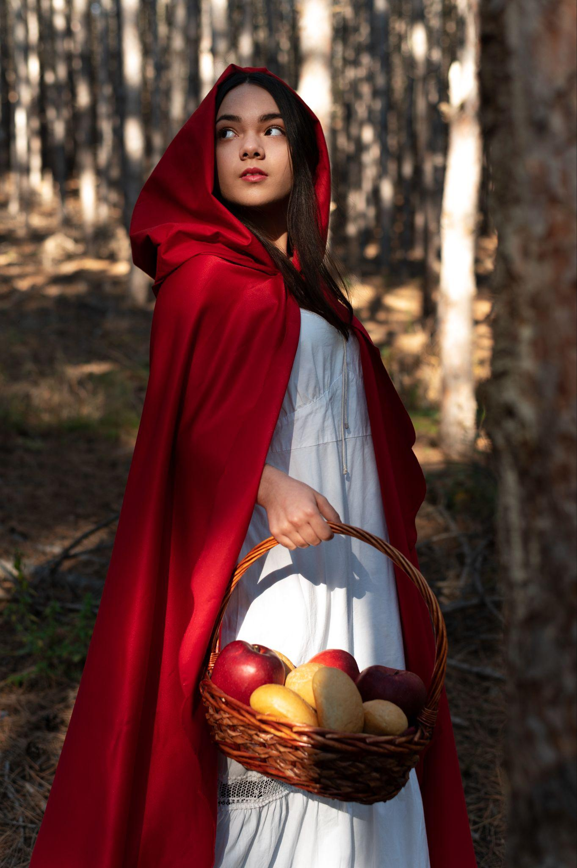
Hoạt động 3
Luyện tập- Sáng tạo

Slide 12
Hoàn thành bài tập tiết 1 trên cơ sở góp ý của giáo viên và các bạn.

Slide 13
Hoạt động :04
Phân tích- Đánh giá

Slide 14
Hãy tạo một cuộc triển lãm tranh và cùng chia sẻ
+ Em thích sản phẩm truyện tranh nào?
+ Nội dung truyện tranh đó như thế nào?
+ Nhân vật chính của truyện tranh là ai?
+ Nhân vật đó có đặc điểm gì đáng chú ý?
+ Cách thể hiện hình, không gian trong mỗi phân cảnh?
+ Hình ảnh và lời thoại trong mỗi khung hình có logic không?

Slide 15
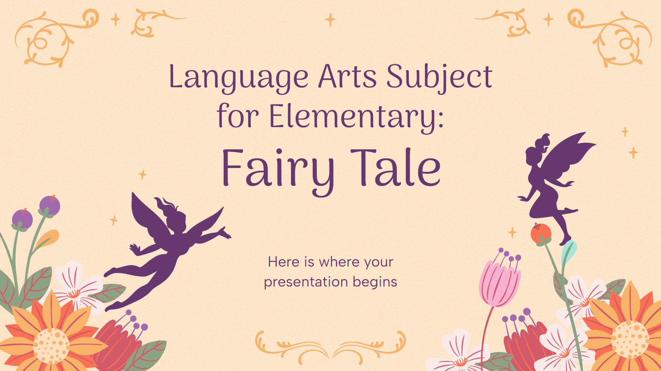
Hoạt động :05
Vận dụng-
Phát triển

Slide 16
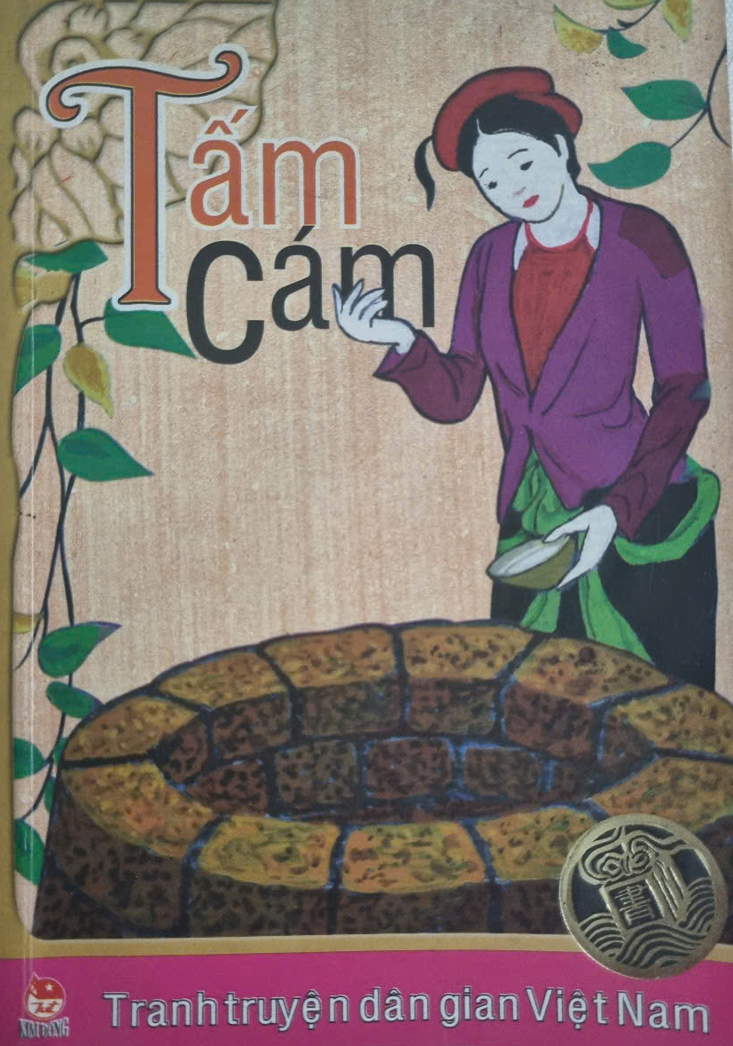
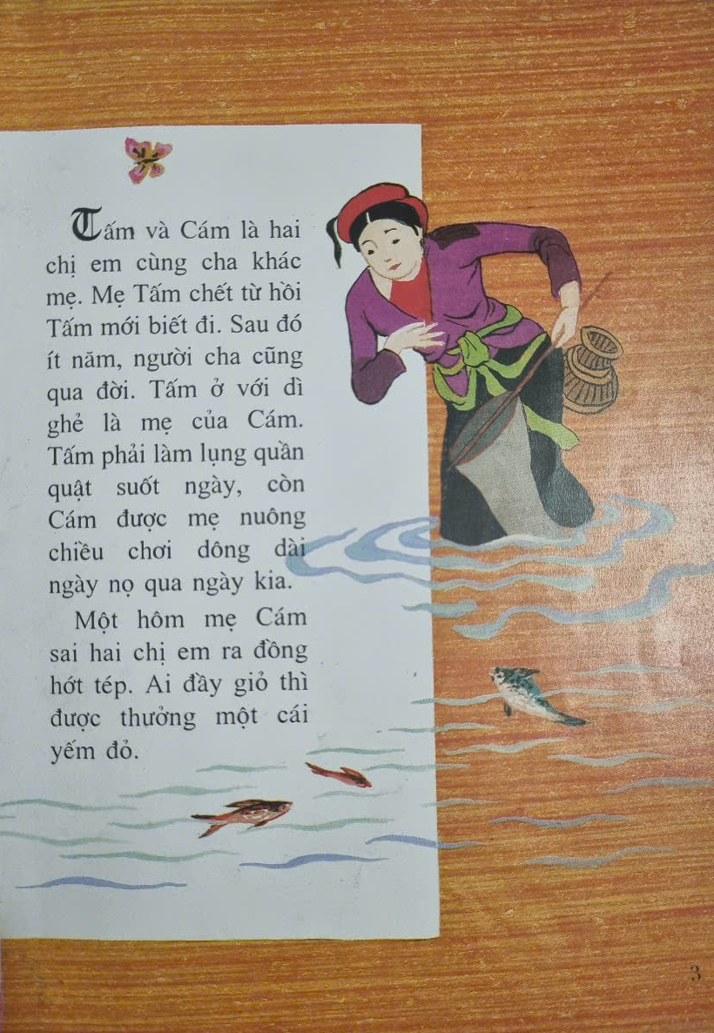
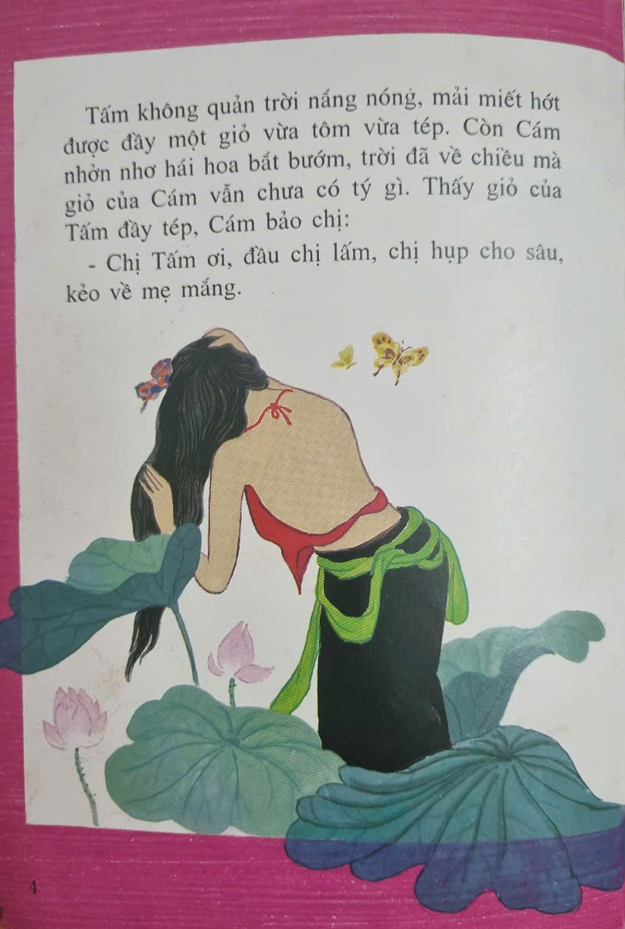
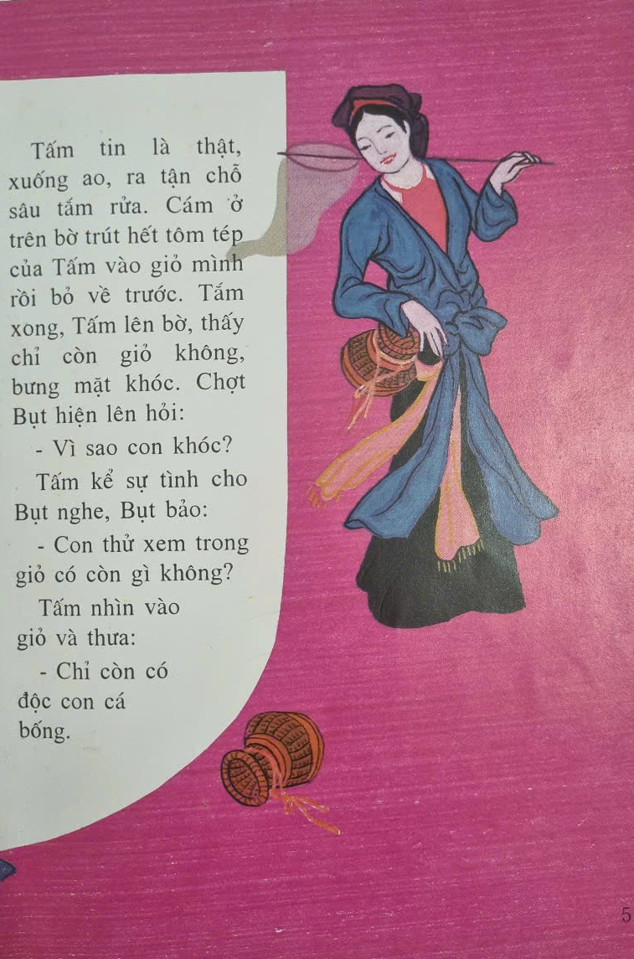
Cùng xem một số hình ảnh cuốn sách tranh điển hình in màu đầu tiên của Việt Nam.

Slide 17
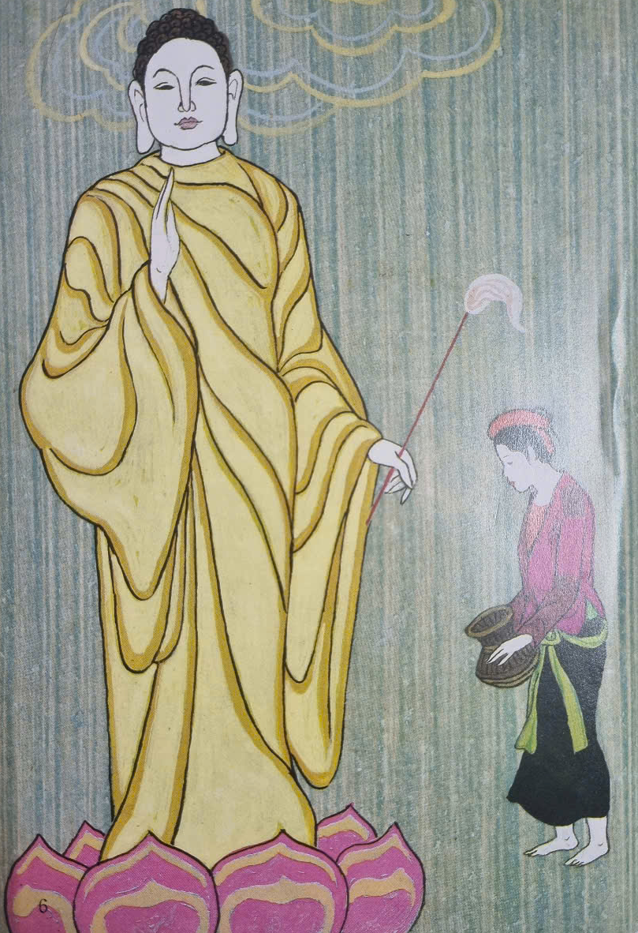
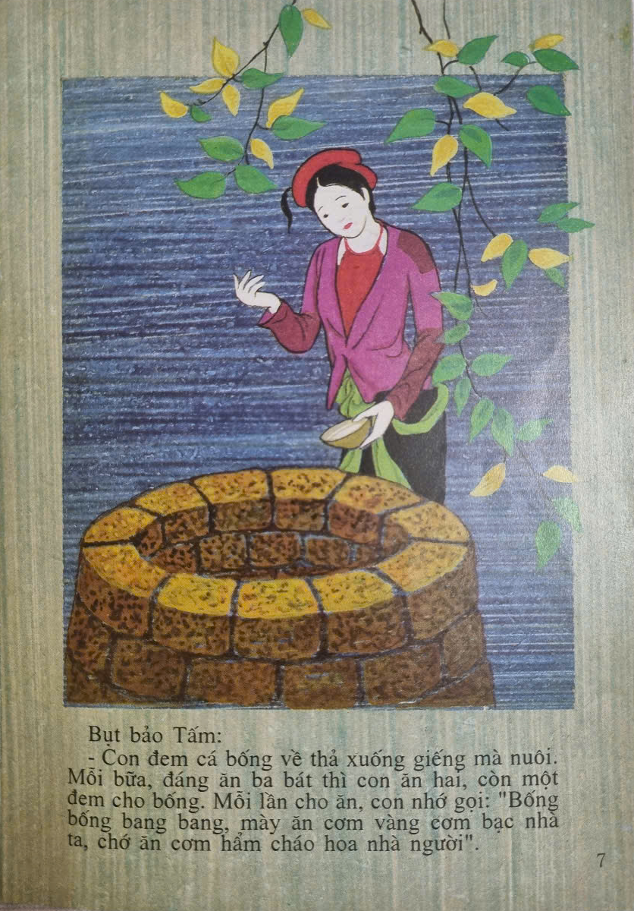
+ Các bức tranh trong truyện có đặc điểm gì?
+ Nó có vai trò như thế nào đối với truyện tranh?
+ Cách bố trí nội dung chữ trong truyện tranh?
+ Truyện tranh và tranh truyện có điểm gì giống và khác nhau?
+ Truyện tranh mang lại gì cho em trong cuộc sống?
+ Kể tên những cuốn truyện tranh mà em đã đọc?

Slide 18
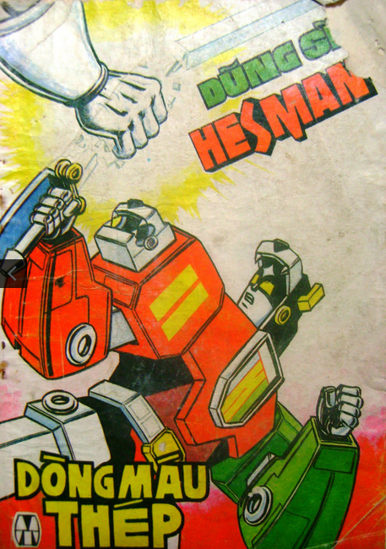
Sự khác nhau giữa sách tranh và truyện tranh
Sách tranh
Truyện tranh
Là hình thức thể hiện một nội dung lời dẫn truyện bằng bức tranh có bố cục về hình ảnh, không gian để minh họa cho nội dung câu chuyện.
Là hình thức thể hiện các khung hình vẽ liên tiếp kết hợp với sử dụng lời thoại để dẫn dắt nội dung câu chuyện.

Slide 19
Thank you for listening!
DON'T HESITATE TO ASK ANY QUESTIONS.

